Slide 1
Plotagem

Slide 2
Matplotlib
O Matplotlib é uma biblioteca para a visualização de dados em Python. Ele apresenta uma API orientada a objetos que permite a criação de gráficos em 2D de uma forma simples e com poucos comandos. A ferramenta disponibiliza diversos tipos de gráficos, como em barra, em linha, em pizza, histogramas entre outras opções.
import matplotlib.pyplot as plt
%matplotlib inline

Slide 3
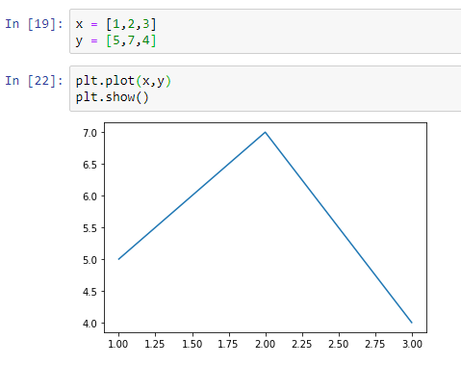
Plotando linhas
plt.plot(x,y)
https://matplotlib.org/3.1.1/api/_as_gen/matplotlib.pyplot.plot.html

Slide 4
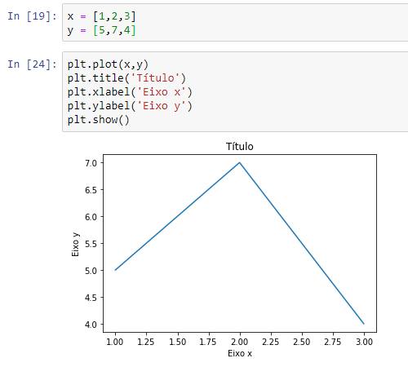
Títulos e rótulos
São criados antes do plt.show()
plt.title(nome)
plt.xlabel(nome)
plt.ylabel(nome)

Slide 5
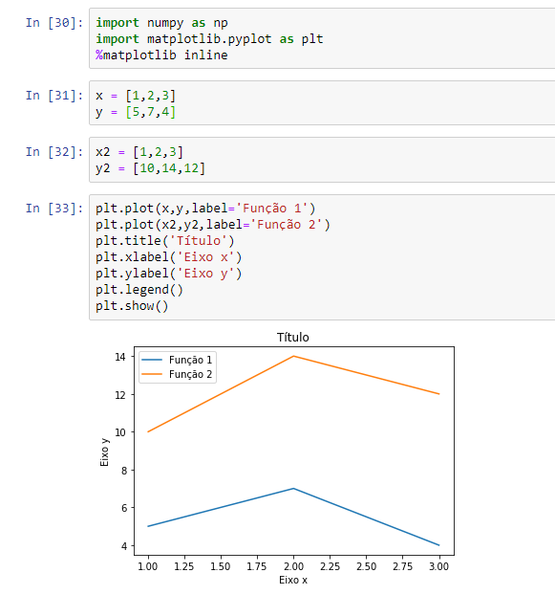
Legendas
plt.legend()
Precisamos adicionar o argumento label na função plt()

Slide 6
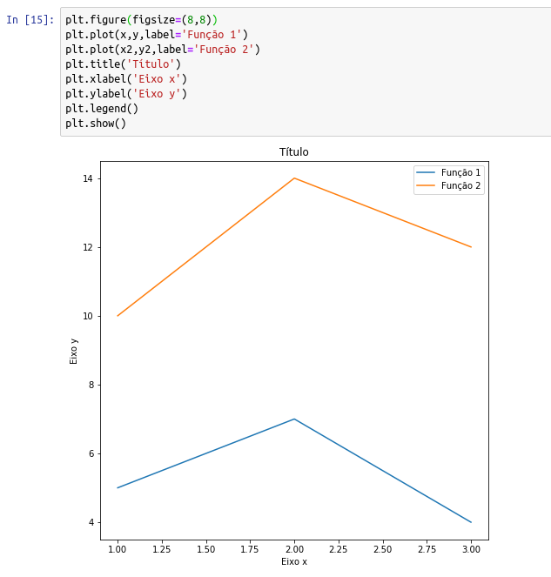
Figura
plt.figure(figsize=(altura, largura))
https://matplotlib.org/3.1.1/api/_as_gen/matplotlib.pyplot.figure.html

Slide 7
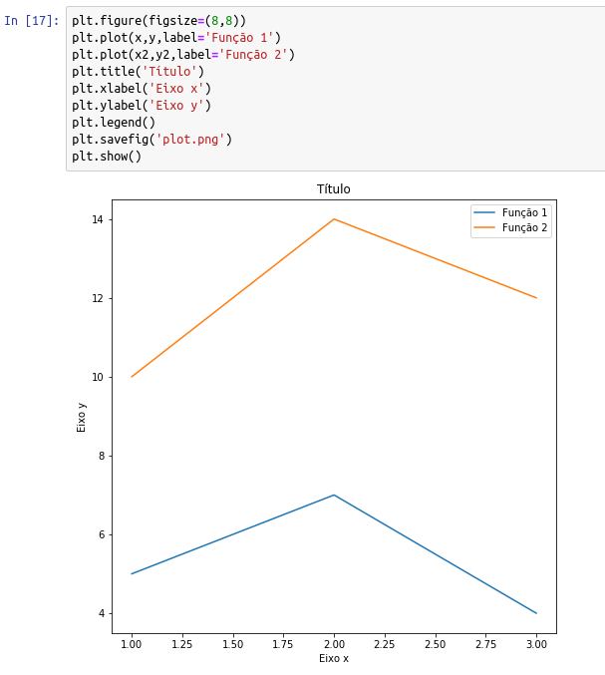
Salvando
plt.savefig(filepath)
https://matplotlib.org/3.1.1/api/_as_gen/matplotlib.pyplot.savefig.html

Slide 8
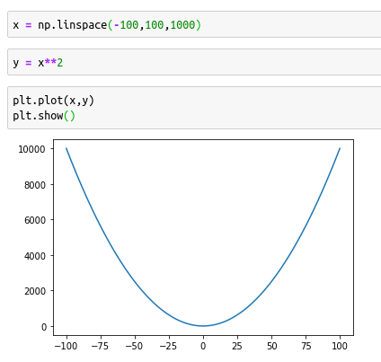
Plotando uma função

Slide 9
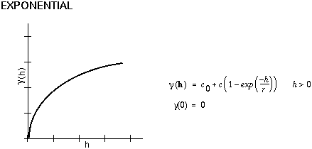
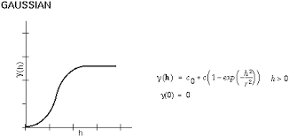
Exercícío
Plote em mesmo gráfico um modelo gaussiano e um modelo exponencial de variograma com o mesmo alcance e mesmo patamar.

Slide 10
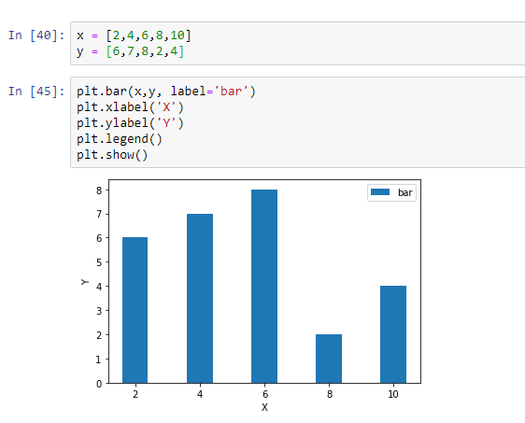
Gráfico de barras
plt.bar(x,y)
https://matplotlib.org/3.1.1/api/_as_gen/matplotlib.pyplot.bar.html

Slide 11
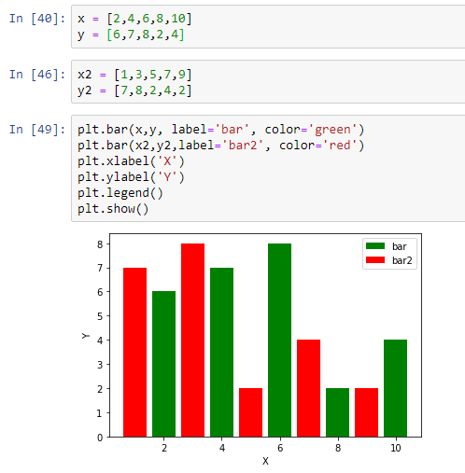
Gráfico de barras
plt.bar(x,y)

Slide 12
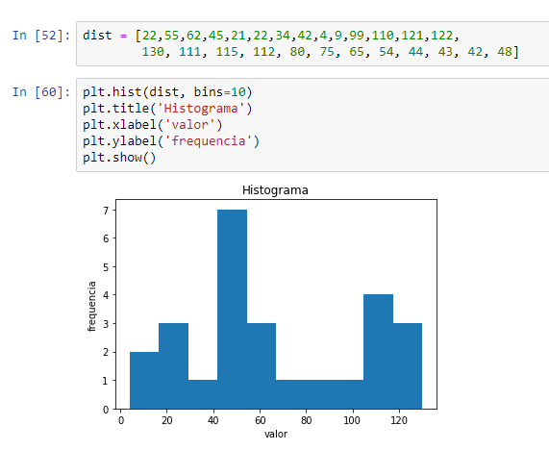
Histograma
plt.hist(distribuição)
https://matplotlib.org/3.1.1/api/_as_gen/matplotlib.pyplot.hist.html

Slide 13
Exercício
Crie uma função que recebe um array e o número de bins e plota um histograma. Rode sua função passando um array de números aleatórios tomados de uma distribuição normal.

Slide 14
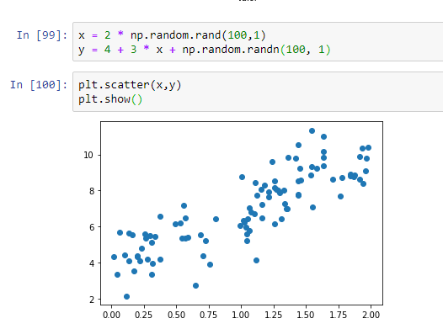
Scatterplot
plt.scatter(x,y)
https://matplotlib.org/3.1.1/api/_as_gen/matplotlib.pyplot.scatter.html

Slide 15
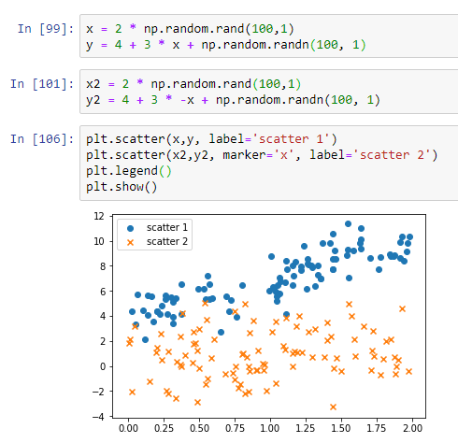
Scatterplot
Visite a documentação para entender os argumentos.

Slide 16
Exercícío
Crie uma função que recebe um array coordenadas x, um array de coordenadas y e um array de teores e plota o mapa de amostras. Passe o banco de dados sintético criado no curso de numpy.
plt.axis('scaled') para manter as proporções entre os eixos

Slide 17
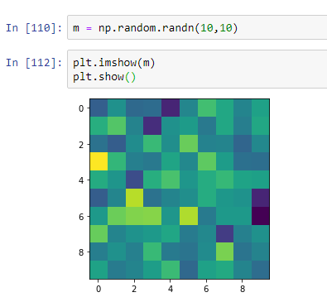
Plotando um grid
plt.imshow(matriz)
https://matplotlib.org/3.1.1/api/_as_gen/matplotlib.pyplot.imshow.html

Slide 18
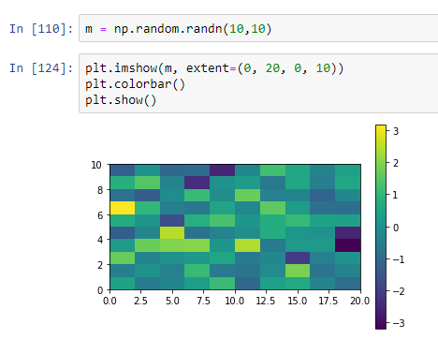
Plotando um grid
extent = (left, right, bottom, top)

Slide 19
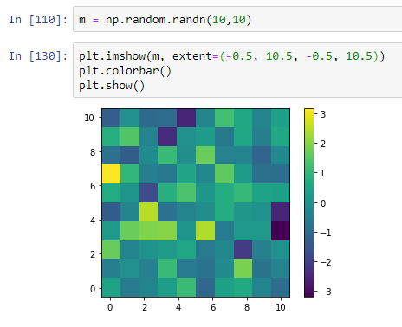
Plotando um grid

Slide 20
Exercícío
Crie uma função que recebe um array de teores e um dicionário com os parâmetros do grid e plota.
Grid = {‘nx’:10, ‘ny’:20, ‘ox’:0, ‘oy’:0, ‘sx’:5, ‘sy’:10}

Slide 21
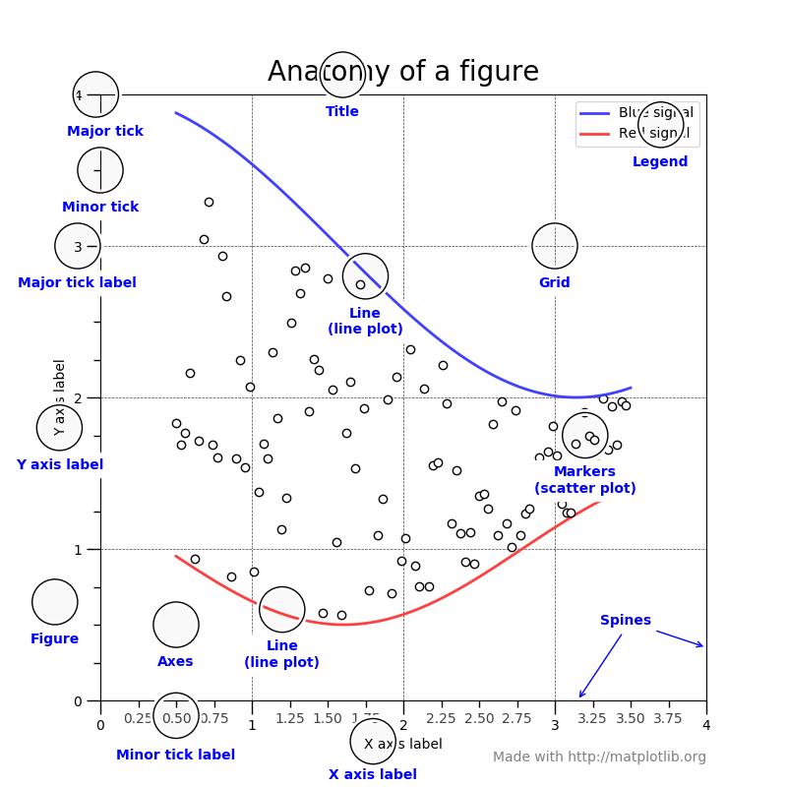
Subplots
Figure?
Axes?

Slide 22
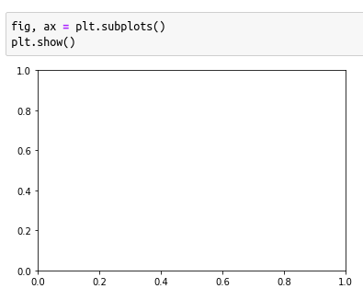
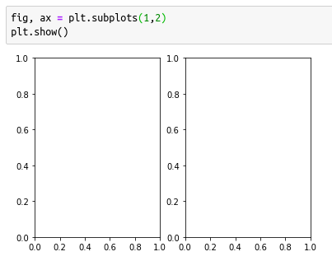
Subplots
Fig, ax = plt.subplots(nlinhas, ncolunas)
https://matplotlib.org/3.1.1/api/_as_gen/matplotlib.pyplot.subplots.html

Slide 23
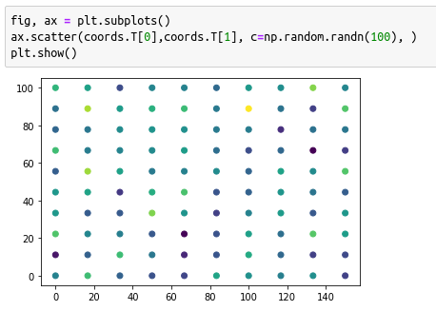
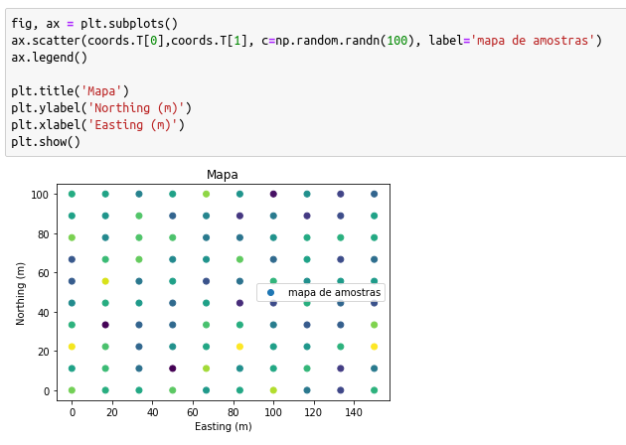
Subplots

Slide 24
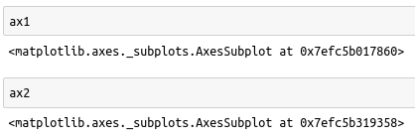
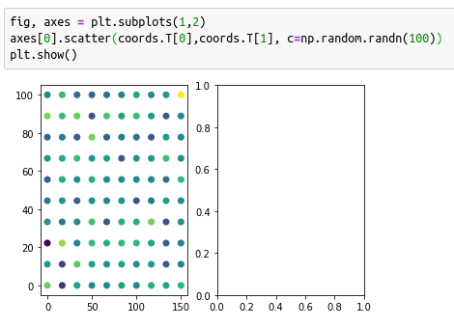
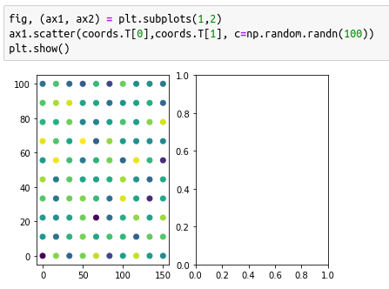
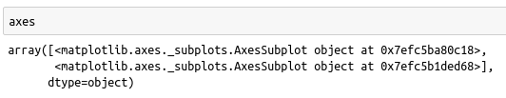
Subplots

Slide 25
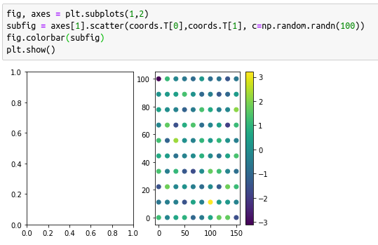
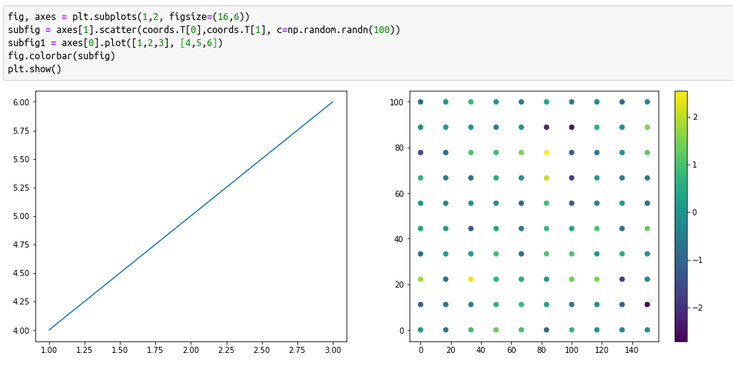
Subplots

Slide 26
Exercício
Plote um mapa de amostras ao lado de um grid.

Slide 27
Plotly
https://pylpm.readthedocs.io/en/latest/
A Plotly é uma empresa de computação técnica com sede em Montreal, Quebec, que desenvolve ferramentas de análise e visualização de dados on-line. A Plotly fornece ferramentas gráficas, analíticas e estatísticas on-line para indivíduos e colaboração, bem como bibliotecas científicas de gráficos para Python, R, MATLAB, Perl, Julia, Arduino e REST.
import plotly.offline as pyo
import plotly.graph_objs as go

Slide 28
Graphic objets
https://plot.ly/python/reference/
trace = go.Grafico(argumentos)

Slide 29
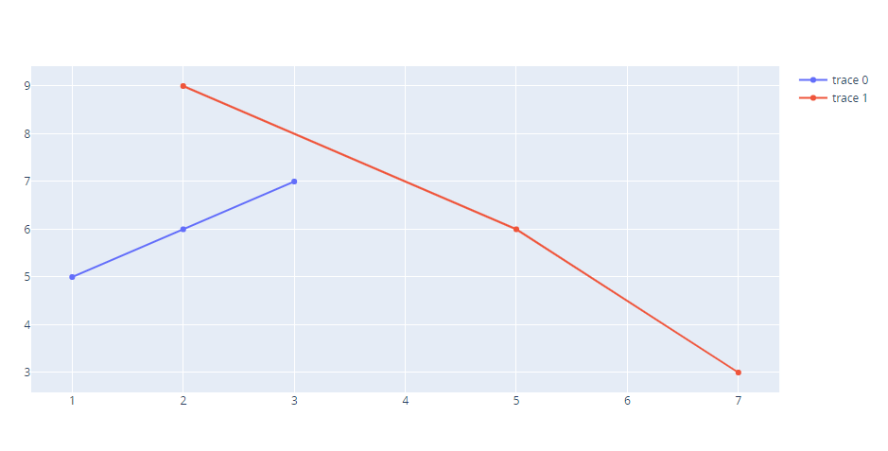
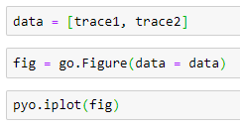

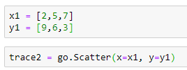
Trace

Slide 30
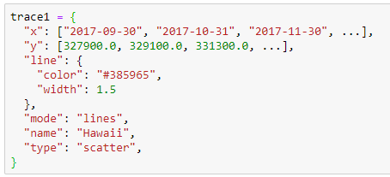
Trace

Slide 31
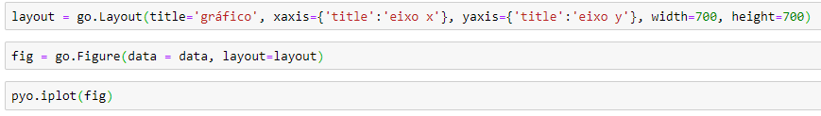
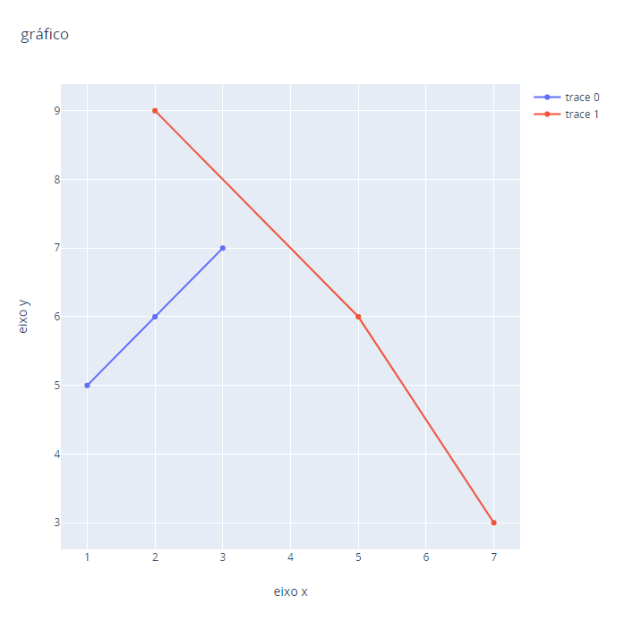
Layout

Slide 32
Exercício
Plote um histograma de um vetor de valores tomado de uma distribuição normal
Plote um go.Scatter3d() para três variáveis do jura.

Slide 33
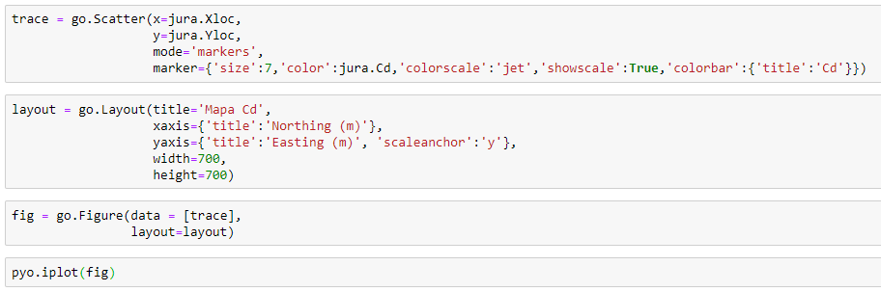
Exercícío
Plote o mapa de amostras da variável Cd.

